Slide 1
Úvod do sociální patologie a prevence

Slide 2
Sociologie jako výchozí bod oboru sociální patologie
VZNIK SOCIOLOGIE
Auguste Comte zavedl a poprvé použil pojem sociologie (1837)
2. pol. 19. stol.
Durkheim, Weber…
základ ve filozofii
počátek sociologie – pozitivismus
racionalita vědy
inspirace přírodními vědami
vliv převratných společenských změn v době nástupu modernity

Slide 3
transformace společnosti: DOBA MODERNÍ
zrod a šíření se industrialismu (průmyslová revoluce, Anglie, 18. stol.)
technický, ekonomický a vědecký růst
průmyslová společnost (továrny, úřady)
vize nekončícího pokroku
urbanizace, mobilita, neustálá změna
anonymizace
komplexnější politické systémy
masmédia
první národní státy
sekularizace společnosti
exo-výchovná společnost, všeobecná gramotnost a vzdělávání

Slide 4
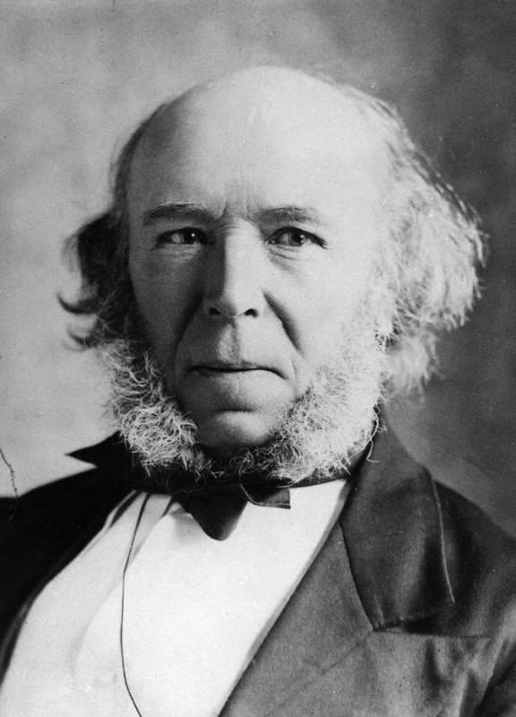
SOCIÁLNÍ PATOLOGIE
1) multidisciplinární vědní disciplína
zabývá se zkoumáním a popisem nežádoucích společenských jevů,
jejich příčin, následků
i řešením a
předcházením vzniku
vychází ze sociologie
zavedení pojmu: H. Spencer
(sociolog, *1820, Anglie)

Slide 5
vztah k ostatním vědním disciplinám:
psychologie,
sociologie,
biologie,
kriminologie,
soc. práce,
soc. pedagogika…

Slide 6
2) shrnující pojem pro nezdravé, nenormální, obecně nežádoucí společenské jevy
z lat.pathos = utrpení, choroba
chování individua, které je charakteristické nezdravým životním stylem + nedodržováním a porušováním soc. norem/zákonů/předpisů a etických hodnot
Jde o chování, které poškozuje jedince i jeho okolí a celou společnost

Slide 7
Sociálně patologické jevy
Závislost
Vandalismus
Kriminalita
Extremismus
Záškoláctví
Lhaní
Šikana
Týrání, zanedbávání, zneužívání dětí, dospělých, seniorů, zvířat
Prostituce a další...

Slide 8
SOCIÁLNÍ DEVIACE
z lat.deviatio= odchylka, úchylka („z cesty“)
obecně definována jako kterákoliv odchylka od normální struktury, funkce
na rozdíl od soc. patologie je tento pojem hodnotově, emocionálně neutrální
Negativní x pozitivní deviace
Konformita, nonkonformita
soc.deviace, soc.patologie – relativní pojmy (toleranční limit)

Slide 9
PŘÍČINY VZNIKU DEVIACE
genetické dispozice
poruchy v ontogenetickém vývoji jedince a jeho osobnosti
rodina (funkční-problémová-dysfunkční-afunkční)
soc. skupiny, etnikum
vrstevnické skupiny, party
sociální, socioekonomické problémy
školní a institucionální prostředí
volný čas
endogenní x exogenní faktory

Slide 10
NORMA, NORMALITA
NORMALITA = stav společnosti, kdy jednotlivci, skupiny a instituce přijímají a respektují ustálené celospolečenské normy a hodnoty, vzorce chování, soc. role…
čas, místo (kultura)
vliv konkrétních okolností dané situace, osobnost hodnotitele a osobnost posuzovaného (jeho věk)
subjektivní norma každého člověka

Slide 11
Zamyslete se nad postavením následujících jevů ve společnosti a popište jejich funkci, vývoj a případnou proměnu.
otroctví
hrdelní zločiny
alkoholismus
panenka Barbie
džíny
uniforma
svastika
drahé auto
chov exotických zvířat
opalování se

Slide 12
sociální normy
NORMA
konkretizace a institucionalizace hodnot společnosti
předpis pro chování v určité situaci
normativní řád = soubor formálních předpisů a neformálních očekáváních vztahujících se k lidskému chování
obyčeje, zvyky, konvence, řády, nařízení, zákony, mezinárodní právní normy…
normativní konsenzus (vysokokonsenzuální x nízkokonsenzuální normy)

Slide 13
základní sociální normy
náboženské
právní (obecně závazné normy)
morální
zvykové
tabu

Slide 14
východiska pojetí normality
statistické pojetí normality
sociokulturní pojetí
norma skupiny
mediální norma
funkční pojetí normy

Slide 15
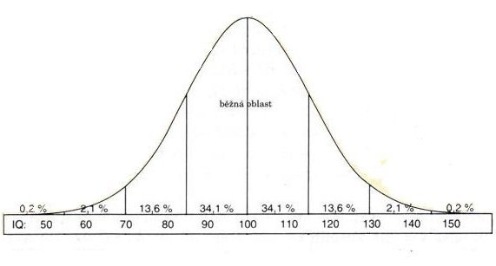

Slide 16
INSTITUT SOCIÁLNÍ KONTROLY

Slide 17
INSTITUT SOCIÁLNÍ KONTROLY
= mechanismy zajišťující řád a stabilitu ve společnosti
má za úkol přimět členy společnosti myslet, jednat a chovat se žádoucím, společensky přijatelným způsobem
norma a normativní očekávání
+
sankce (negativní a pozitivní)
(fyzické, psychické, ekonomické, politické…)
vnitřní kontrola (jedinec kontroluje své chování sám)
vnější kontrola (chování jedince je regulováno vnějším okolím)
formální (funkce preventivní, odstrašující, resocializační)
neformální

Slide 18
PŘÍSTUPY K DEVIACI
(a jejich historická proměna)

Slide 19
PŘÍSTUPY K DEVIACI
4 historické pohledy na deviaci dle Mühlpachra:
Tradiční koncepce:
absolutistický
historicky nejstarší pohled
společnost nastavuje zcela jasná, pro všechny srozumitelná pravidla a jakékoliv jiné chování považuje za nepřípustné, deviantní (bez ohledu na okolnosti, kontext)
morální
deviace jako nemravnost, asociálnost, obecná škodlivost
2 typy lidí: morální nedevianti a nemorální devianti

Slide 20
medicínský
deviace je chápána jako příznak společenské nemoci, která narušuje fungování společnosti
paralela s medicínou – je-li organismus postižen nemocí, je ohrožen na svém vývoji a nemůže optimálně fungovat
je třeba léčit
statistický
každá odchylka od statistické normy je považována za deviaci
dále třeba právní pohled, náboženský…

Slide 21
Současné koncepce
NORMATIVNÍ KONCEPCE
deviace jako porušení konkrétních norem dané kultury (tj. od norem uznávaných většinou členu dané společnosti)
předpokládá se existence objektivní deviace
předpoklad lidské racionality + odpovědnost člověka vůči potřebám celku
podceňuje se vliv okolností + neřeší se reakce veřejnosti (rozhodující je zda došlo k porušení normy, ne reakce okolí)
REAKTIVNÍ KONCEPCE
deviace je chování, které je takto okolím označkováno a člověku připsáno (př. Goffman)
pozorovatelnost chování + jeho odsouzení okolím
---------------------------------------------------------------------------------------------------------------------------------------------
současný přístup k sociální deviaci označujeme za RELATIVISTICKÝ
vychází z předpokladu, že chování, ideám, kulturním symbolům a dalším sociálním produktům je možné porozumět jen v kontextu té společnosti a kultury, ze které vycházejí
kulturní relativismus – skutečnost a jev definován jako deviantní nemusí být deviantní vždy a za všech okolností → důraz na sociokulturní kontext
při objektivizaci pohledu na deviaci musíme zohledňovat určité faktory, na základě kterých určujeme míru deviace a volbu adekvátních sankcí:
čas prostředí situace sociální status

Slide 22
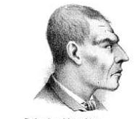
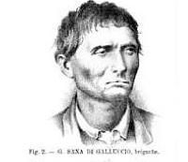
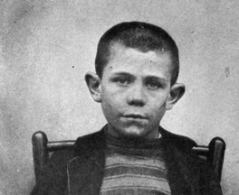
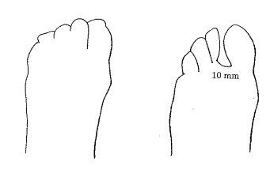
Teorie sociálních deviací
na přelomu 19. a 20. století převládaly jednofaktorové teorie (deviace je ovlivněna pouze jedním faktorem)
postupem času převládal multifaktoriální pohled
v současné době hovoříme o interdisciplinárním přístupu
Biologické teorie
nejstarší teorie, založená na dědičných predispozicích
deviace = odchylka od biologické normy
Italská pozitivistická kriminologie (antropologická škola, 1. pol. 19.st.), která vychází z Darwinovy evoluční biologie
Caesare Lombroso (1876, Itálie) – „otec moderní kriminologie“
„teorie rodilého zločince“
fyzické a psychologické anomálie (specifický antropologický typ) - stigmata

Slide 23
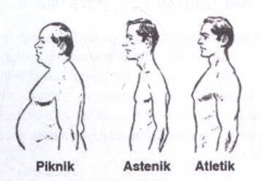
Ernst Kretschmer – konstituční typologie
určité typy osob páchají trestné činy ve stejném poměru, v jakém jsou zastoupeny v lidské populaci
vztah mezi stavbou těla a charakterem
pyknik (maniodeprese)
→ typ cyklonní
(společenský, extrovert x požitkářský, labilní, impulsivní)
astenik (schizofrenie)
(dráždivý, pedant, lhostejný)
atletik (násilná kriminalita)
→ typ schizotimní
(citová chladnost, fanatismus, sebestřednost, puntičkářství)

Slide 24
B) Psychologické teorie
jádro sociálních deviací leží v psychice
deviant = sociálně nezralá osobnost
Sigmund Freud: psychoanalýza
deviace jako nemoc, kterou je třeba léčit
pud života, pud smrti
schopnost sebekontroly
C) Sociálně-psychologické teorie
Bandura: sociální učení
učení nápodobou (imitace + identifikace + posilování)
násilí v rodině

Slide 25
C) Sociologické teorie
sociální deviace je důsledek společenského selhání
jedinec se chová deviantně, protože je k tomu přinucen prostředím
Teorie kulturního přenosu: Sutherland
kriminální jednání je naučené v procesu socializace
Teorie soc. dezorganizace (Park, Burgess)
Teorie stigmatizace (Goffman)
Teorie anomie (Durkheim, Merton)

Slide 26
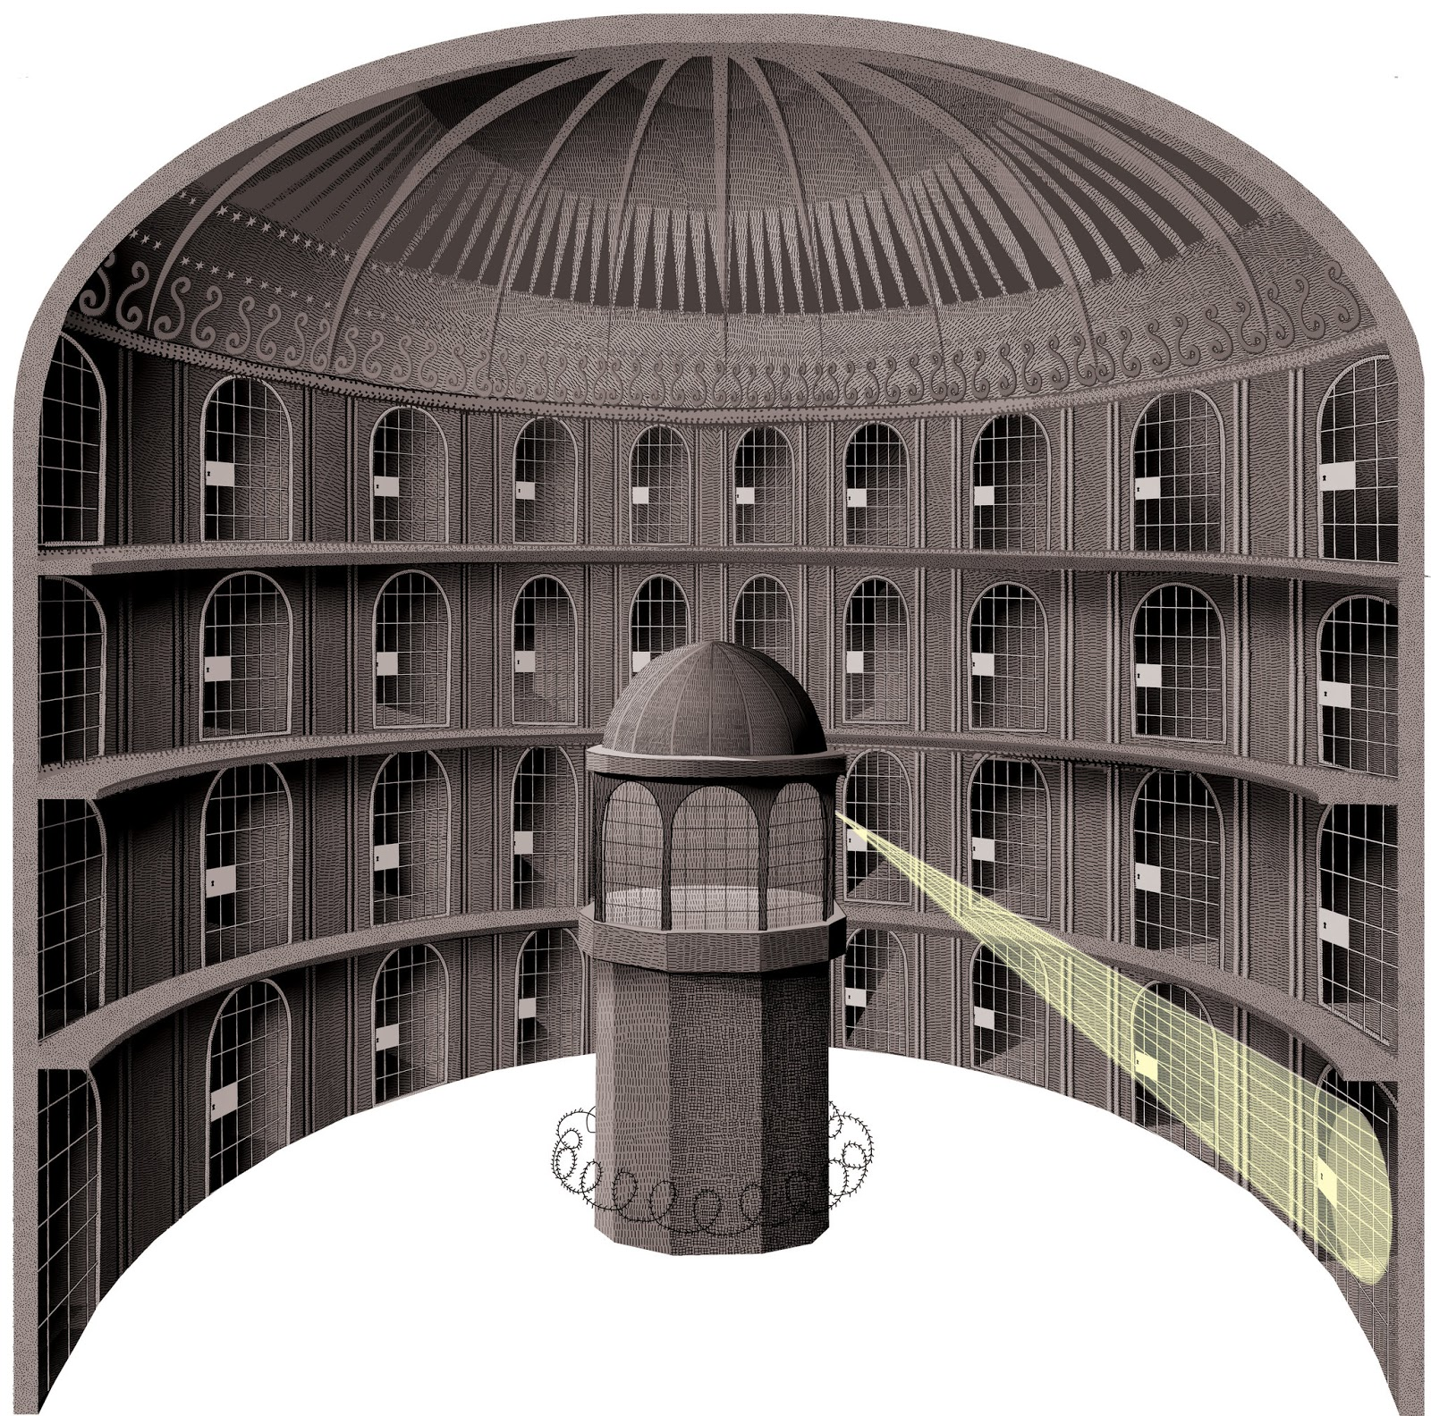
formy trestu a dohledu
násilný trest, teatrální popravy
žalář (temnota)
18./19.st.,
rozvoj vězeňství
převýchova vězňů, (neustálý dohled)
→ panopticon
(Bentham, Foucault)
Žijeme dnes ve společnosti dohledu??
synopticon
(Mathiessen)

Slide 27
Teorie sociální anomie

Slide 28
Anomie
z řečtiny – stav bezzákonosti
užší pojetí:
Stav společnosti, kdy přestávají platit zákony jako jasné, přesné a adekvátně nastavené právní normy. V důsledku toho bývá společnost ohrožena chaosem a třeba i zvýšenou mírou kriminality.
širší pojetí:
1. stav bezzákonnosti nejen v právním, ale hlavně v morálním slova smyslu; stav, kdy přestávají platit jakoby samozřejmá a obecně uznávaná pravidla soužití;
2. rozpad tradičních referenčních skupin, oslabení jejich soudržnosti, rozpad orientačních hodnotových a normativních systémů.
→ rovina sociální a psychologická
příčiny anomie
důsledky anomie

Slide 29
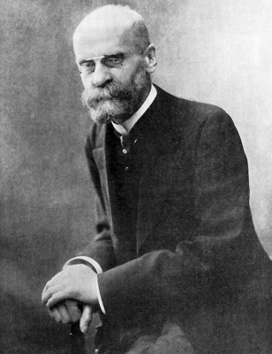
E. Durkheim (Francie, 1858–1917)
zasloužil se o definitivní ustavení sociologie jako samostatné vědní disciplíny
sociální fakta
nastupující moderní doba – období změn, narušení sociální solidarity
anomie = stav bezzákonosti, beznormovosti společnosti
při velkých společenských změnách → hrozba chaosu, egoismus…
sebevražda (anomická, egoistická, altruistická, fatalistická)
zločin

Slide 30
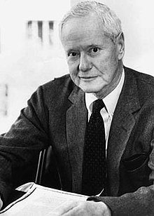
R. K. Merton (1910-2003, USA)
Proč některé spol. mají vyšší míru zločinu než jiné??
R. K. Merton (80. léta 20.st.)
deviace není výsledkem patologické osobnosti, ale je produktem struktury společnosti a její kultury
mýtus amerického snu
kulturní cíle + institucionalizované způsoby jejich dosahování (normy)
chudoba (sama o sobě nevede k deviaci)

Slide 31
Merton: Sociální struktura a anomie (s. 132-177) Otázky k četbě:
Vysvětlete, co to jsou podle Mertona kulturně definované cíle.
Vysvětlete, co to jsou podle Mertona institucionalizované normy a způsoby chování?
Jak Merton popisuje stabilní společnosti?
Co podle Mertona vede k deviantnímu chování?

Slide 32
Popište, jak Merton charakterizuje tzv. americký sen.
Co je hlavním cílem v rámci vize amerického snu?
Je americký sen dosažitelný pro všechny?
Jaké povinnosti americký sen lidem klade?
Jaké problémy z amerického snu vyplívají?

Slide 33
V jakém kontextu Meton hovoří o tzv. individuálních typech adaptace?
Jaké typy individuální adaptace Merton popisuje? Vyjmenujte je.
Který typ adaptace je nejběžnější?
Který typ adaptace je nejméně běžný?
Vysvětlete tyto typy adaptace: konformita, inovace, ritualismus, únik, rebelie.
Uveďte reálné příklady náležející k těmto typům adaptace.

Slide 34
„mýtus amerického snu“
všichni mají stejnou možnost dosáhnout bohatství a úspěchu
pokud jej někteří nedosáhnou jde jen o zastávku na cestě k úspěchu
neúspěchem je slevit ze svých cílů
→ při neúspěchu dochází k frustraci a potenciálně i k deviantnímu chování
vliv médií

Slide 35
kulturní cíle + institucionalizované způsoby jejich dosahování (normy)
Konformita (++)
Inovace (+-) …“účel světí prostředky“
Ritualismus (-+) … akutní statusová úzkost → snížení aspirací
Únik (--) … individuální způsob adaptace
Rebelie (--) … kolektivní způsob adaptace
Socializace v rodině

